Slide 1

基于VMM的Micromegas时间测量研究
王鑫鑫
中国科学技术大学
核探测与核电子学国家实验室

Slide 2
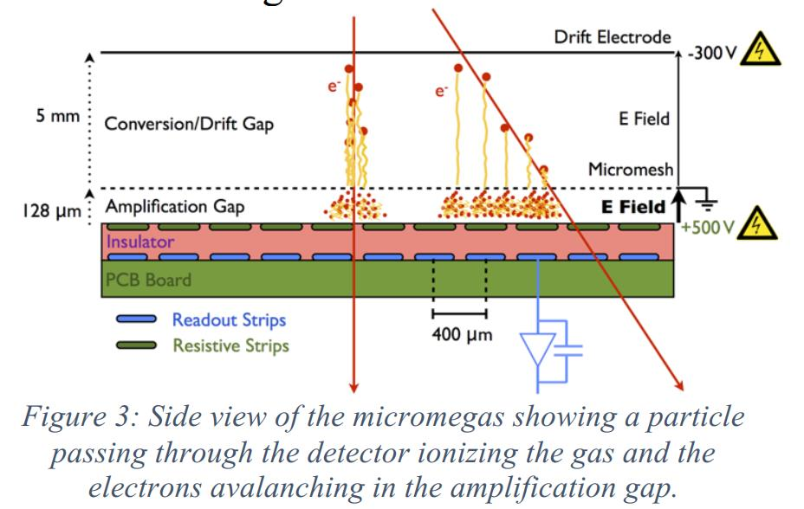
Micromegas探测器
T0
tdrift
Electronics System
T1
Micro TPC方法 重建入射角
原初电离时刻：T0（默认为粒子穿过探测器的时刻）
雪崩电离时刻：T1
漂移时间：tdrift=T0-T1
多通道、高分辨率读出电子学系统：
基于VMM的前端板+基于FPGA的读出控制板
目标：电子学噪声小于1fC，时间测量分辨小于1ns
Notes:
斜入射时会影响位置分辨
为了在单个平面上重建入射角，漂移时间测量与时间投影室（TPC）相似，因此称为类TPC或µTPC方法。

Slide 3
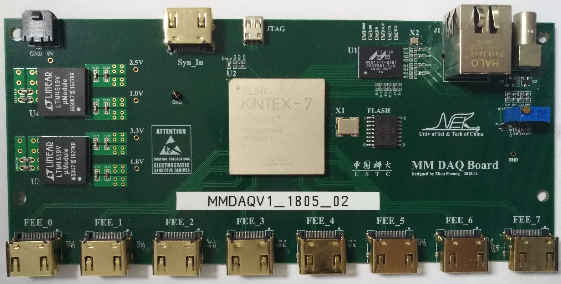
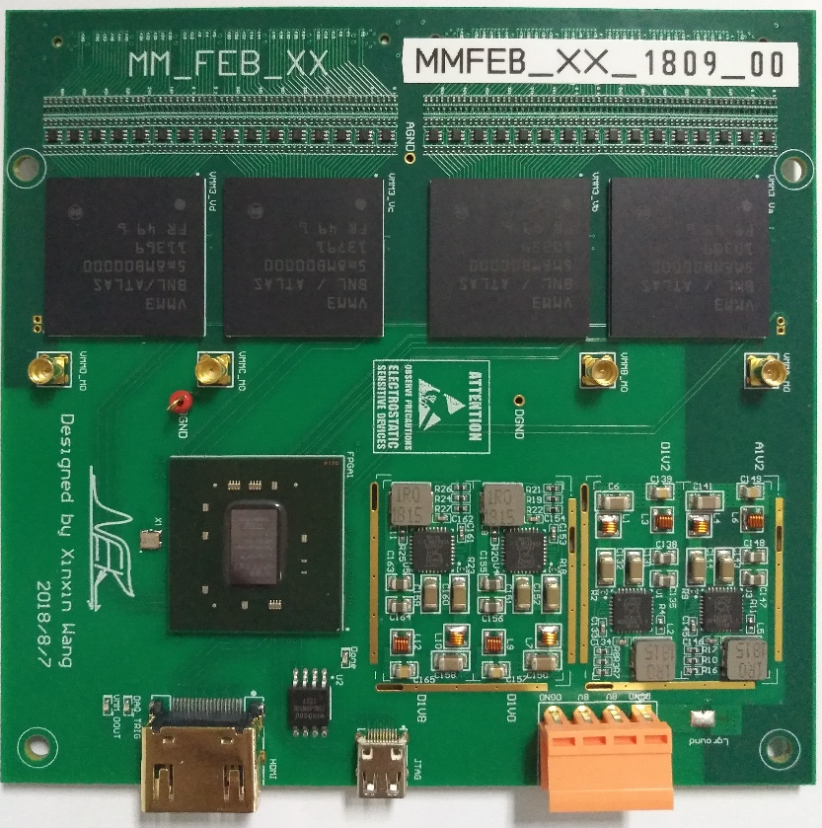
测试系统
前端信号读出板(FEE)：256路
功能：探测器前端信号采集与测量（T1时间获得）
HDMI接口定义：数据传输、触发信号传输、时钟发送、控制命令传输
数据采集板（DCB）：8路
功能：给多块前端板提供同步时钟、命令和控制、前端板数据采集、接收触发信号并测量触发时间（T0时间获得）

Slide 4
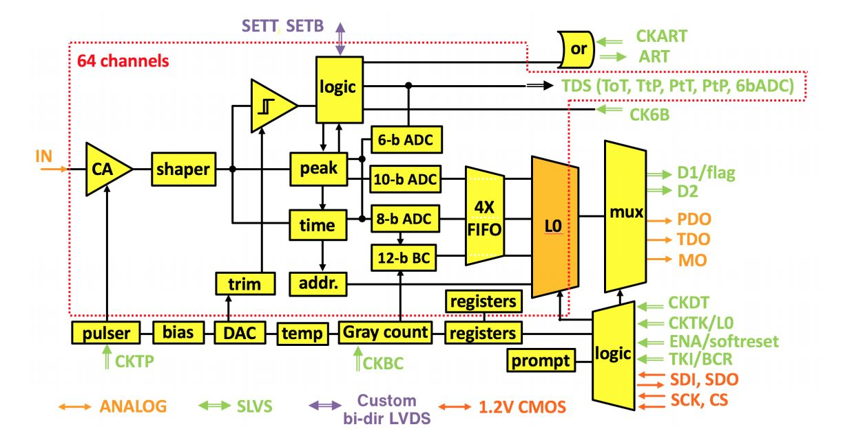
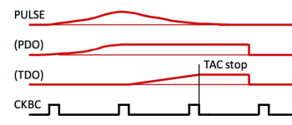
VMM3
通道数：64
动态范围：2pC（+/-）
增益：0.5mV/fC～16mV/fC（8档可调）
分辨率<800e- @100ns积分时间 3mV/fC增益
时间分辨<0.3ns
综合事例率<4MHz
事例窗口:25ns～1600us
读出频率:40MHz
VMM3输出数据包括通道、幅度PDO、时间TDO等信息
时间信息：8-b ADC (TDO) + 12-b Gray-code counter value (VMM_BCID).
细时间(TDO)+(粗时间VMM_BCID)

Slide 5
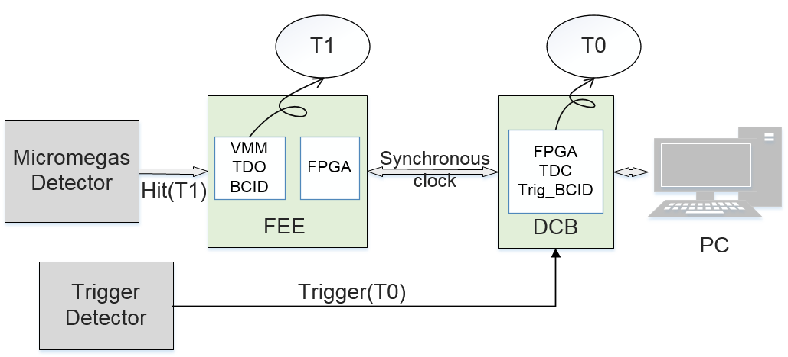
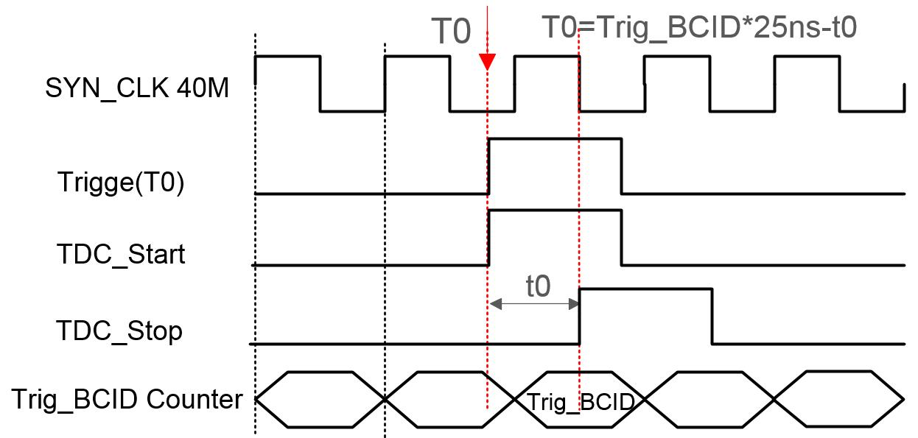
时间测量流程（T0获得）
tdc
T0时刻：
粒子穿过探测器，产生原初电离。
同时PMT产生的触发信号发给DCB的FPGA TDC模块。
Trig_BCID:外部触发与系统时钟下降沿（40Mhz)同步后的时间戳。
tdc:精确测量外部触发上升沿与系统时钟下降沿的时间差。
这样我们得到T0时间戳：T0=Trig_BCID*25ns-tdc
Notes:
从信号雪崩产生的过程来介绍一下T0时间戳和和T1时间戳的测量方式。
T0时刻：
粒子穿过探测器，产生原初电离。
同时PMT产生的触发信号发给DCB的FPGA TDC模块。
在此测得触发信号相对于数据收集板中40MHz时钟的时间戳。
T0时间戳包括：FPGA TDC模块测量的触发信号相对于40M时钟下降沿的时间差，和对应的一个40M时钟驱动的计数器计数值Trig_BCID。
T0时刻获得：
Trig_BCID:外部触发与系统时钟下降沿（40Mhz)同步后的时间戳。
tdc:精确测量外部触发上升沿与系统时钟下降沿的时间差。
这样我们得到T0时刻：T0=Trig_BCID-tdc

Slide 6
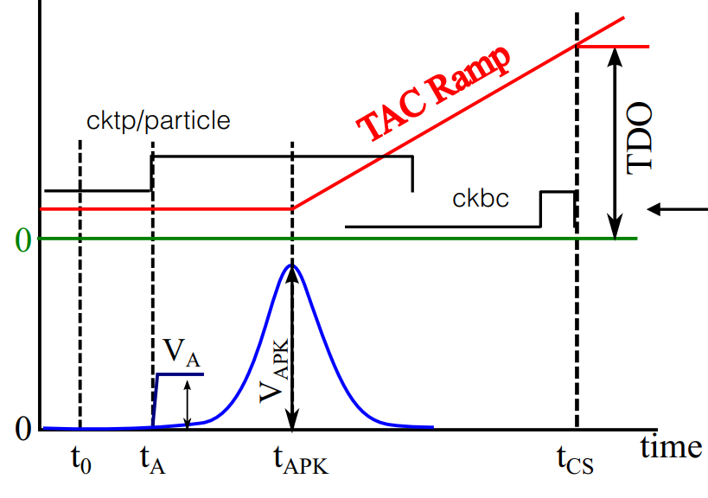
时间测量流程（T1获得）
-tdo
BC-CK
T1时间戳包括：雪崩信号相对于CKBC下降沿的时间差tdo，和对应的一个40M时钟驱动的计数器计数值VMM_BCID。
T1时刻：电子漂移到雪崩区，雪崩信号产生。
VMM收集电荷信号，通过电荷灵敏放大器、shaper，产生一个pulse信号，VMM内部的峰检测器检测到信号峰值时，TAC的线性电压斜坡就会开始上升，在下一个BC-CK时钟下降沿处停止，并由8-bitADC采样保存为TDO。同时存下当时VMM内部由BC-CK驱动的计数器值VMM_BCID。
Notes:
VMM通道的峰值查找器扫描信号的峰值。 一旦发现峰值，TDO就会线性上升。 斜坡上升在下一个束交叉时钟（CKBC）处停止，并保存为TDO。 CKBC始终以25 ns的步长计数。
然后，在经过a或峰值时，激活时间-幅度转换器（TAC）的线性电压斜坡。
时间-幅度转换器（TAC）

Slide 7
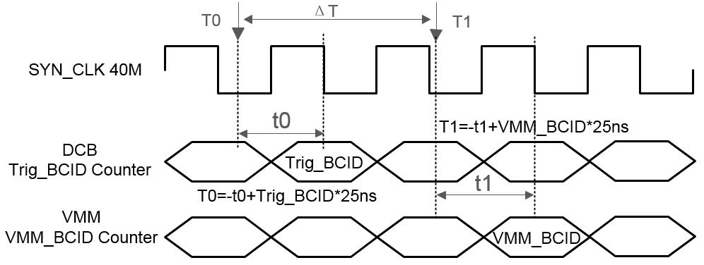
时间测量流程（ΔT获得）
tdc
tdo
前端板FEE的时钟与数据采集板DCB的时钟同步。故T0、T1均是相对系统40MHz时钟的时间戳。
T0=Trig_BCID*25ns-tdc
T1=VMM_BCID*25ns-tdo
ΔT=T1-T0 =(tdc-tdo)+ (VMM_BCID-Trig_BCID)*25ns
Notes:
T0时刻：粒子穿过探测器，产生原初电离
PMT产生的触发信号发给DCB的FPGA TDC模块，在这里测得触发信号相对于系统40M时钟的时间戳

Slide 8
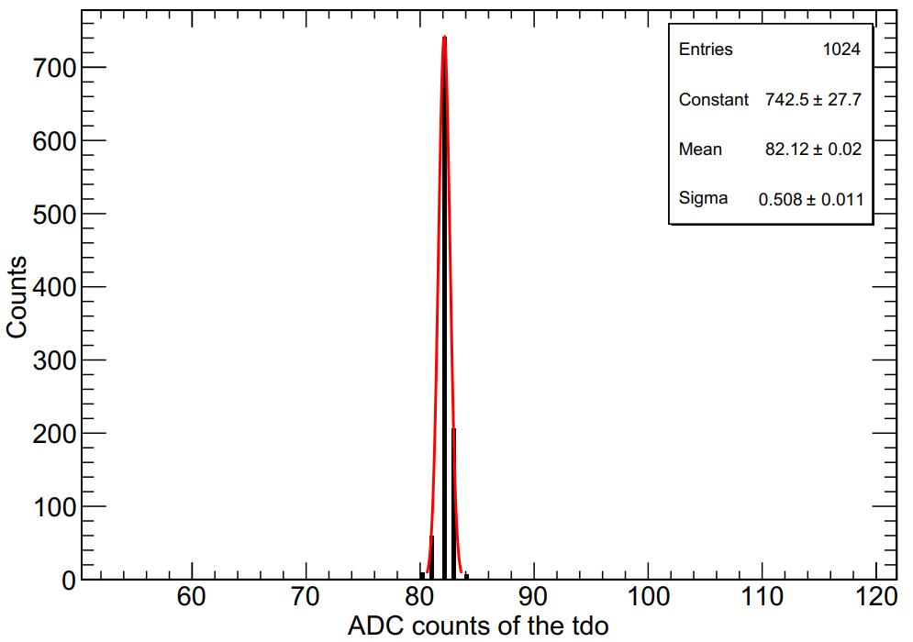
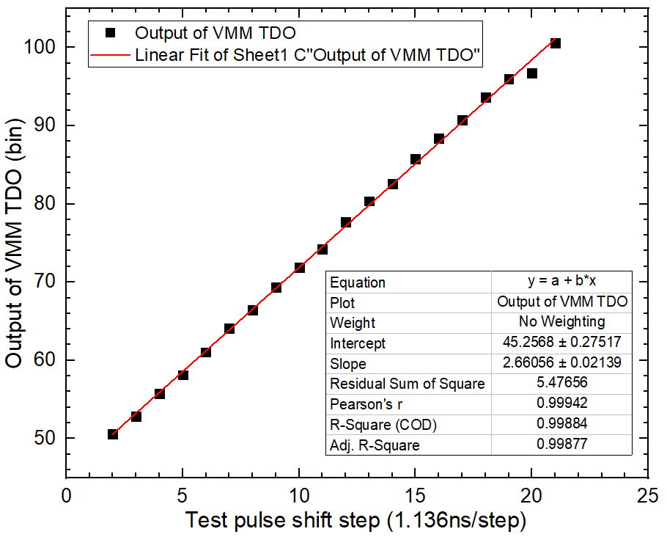
电子学测试
VMM TDO标定
前端板接收固定周期外部脉冲，测得时间分布图如上图。 σ=0.508bit，折合时间分辨率约0.2ns。
VMM3 TDO的校准。通过相对于CKBC延迟测试脉冲的时序测的。 均匀性好，提取的常数用于以将ADC计数转换为ns

Slide 9
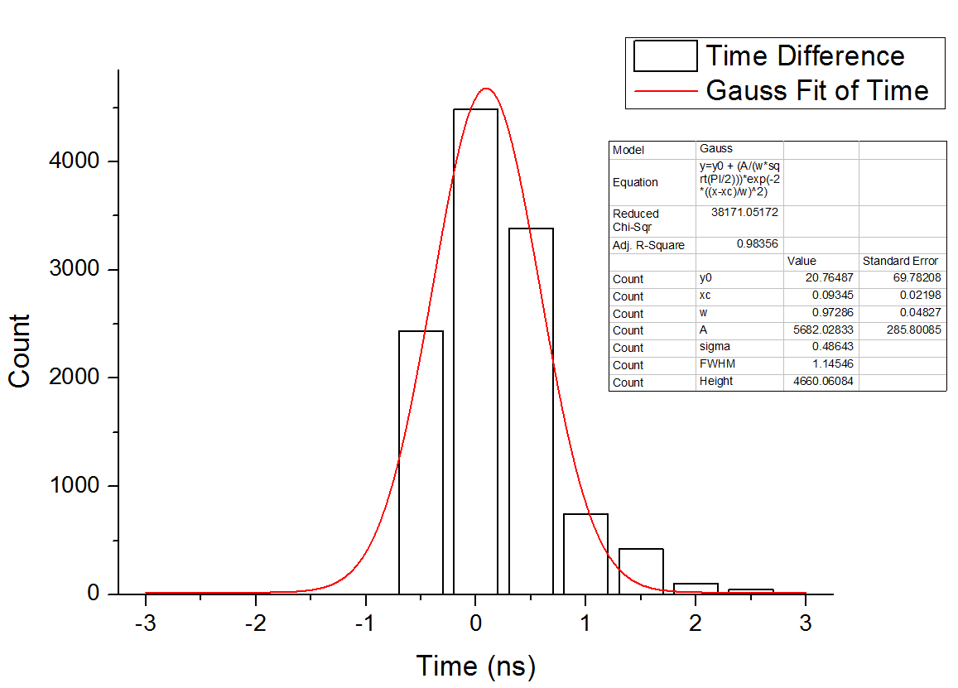
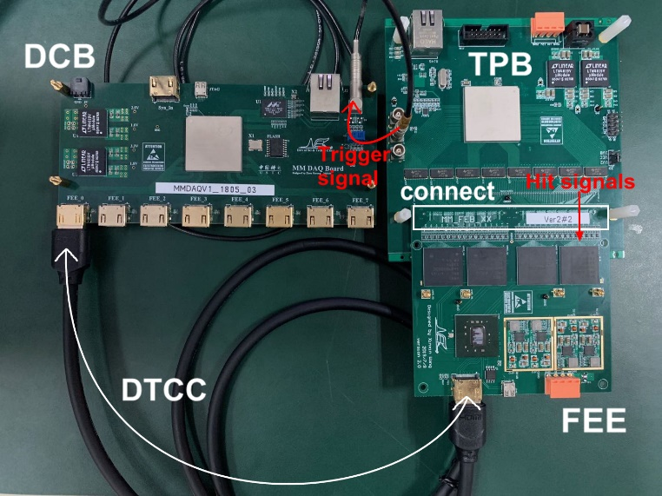
电子学测试
测试信号板测试
图为用测试信号板测试时间
测试信号板给出一路触发信号给DCB和一路模拟探测器信号给前端板，两路信号时间差固定，测得相对时间差分布如上，σ约为0.5ns。

Slide 10
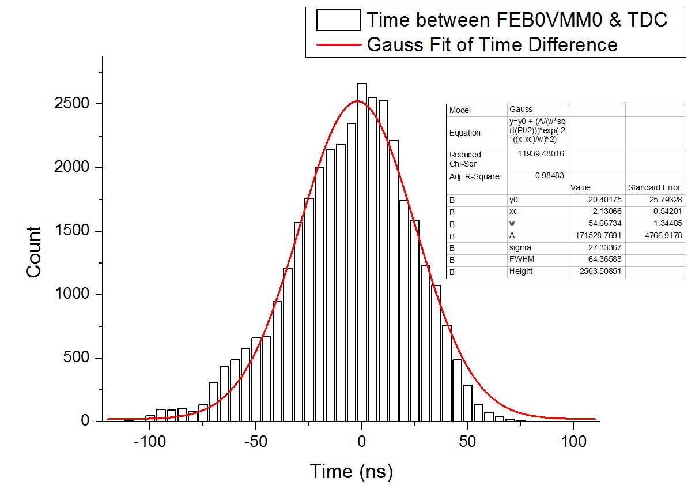
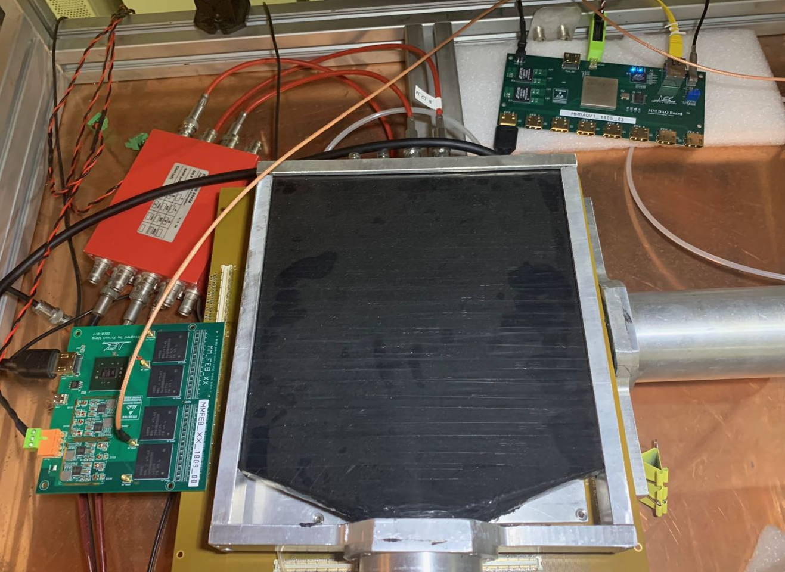
探测器测试
上右图为测量最早到达丝网的信号漂移时间晃动。
σ= 27.ns。
还需要进一步数据处理和修正。
Notes:
本身时间晃动+闪烁体的时间晃动+电子学时间晃动
已有的实验是应约为10ns

Slide 11
总结：
这套基于VMM3+FPGA TDC的时间测量系统实现了Micromegas的漂移时间测量。
可用于高密度读出的MM探测器系统，用于位置分析。
需要进一步进行探测器实验来验证和优化。

Slide 12
谢谢大家！

